Slide 1

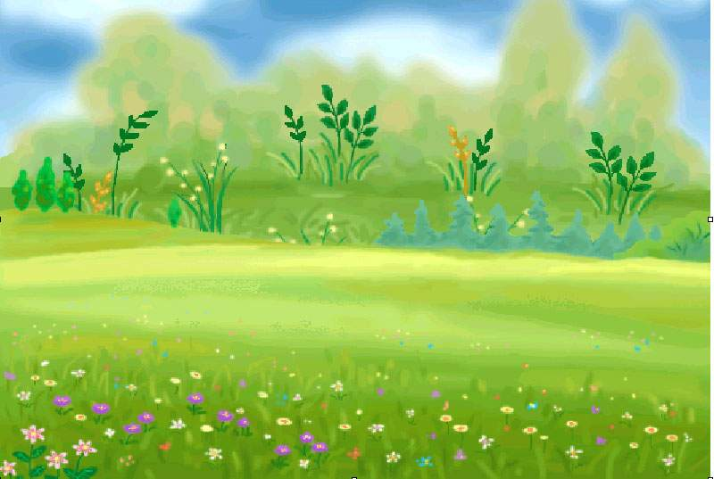
mǎyǐ guōguo
蚂蚁和蝈蝈

Slide 2
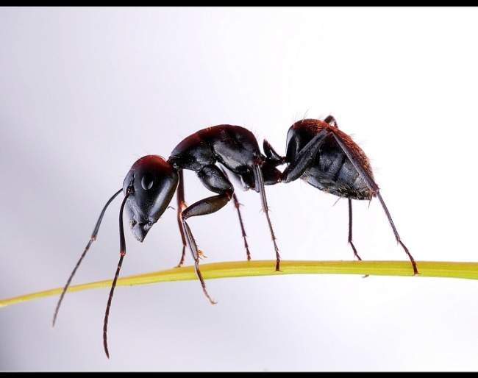
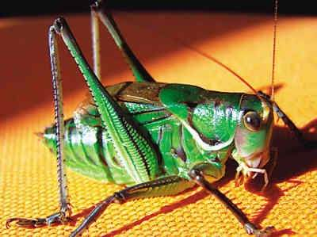

Slide 3

火眼金睛：
请小朋友们看着拼音读课文，把课文中不认识的“生字宝宝”找出来。

Slide 4


边听边想：
蚂蚁是怎么做的，蝈蝈又是怎么做的？

Slide 5
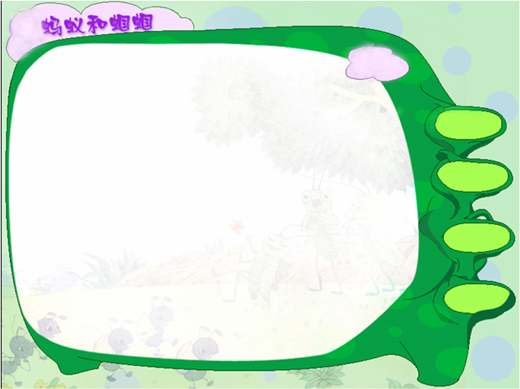
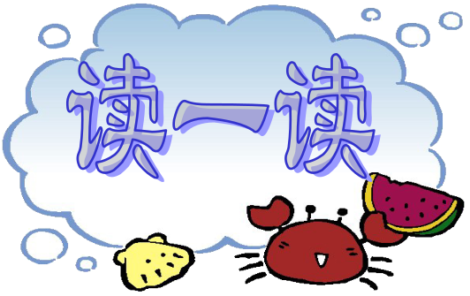
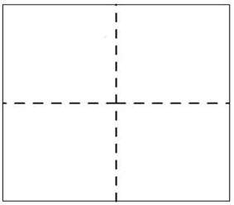
chéng
liáng
guā
乘
凉
刮
(乘法)
(凉快)
(刮风)

Slide 6
tǎng
zhuāng
è
躺
装
饿
(躺下)
(装束)
(饥饿)

Slide 7
唱歌 洞里 西北风 呼呼刮
è
满头大汗 自由自在 又冷又饿
mǎ yǐ bān liáng duǒ
蚂 蚁 搬 粮 食 躲
Chéngliáng tǎng zhuāng mǎn
乘 凉 躺 装 满

Slide 8
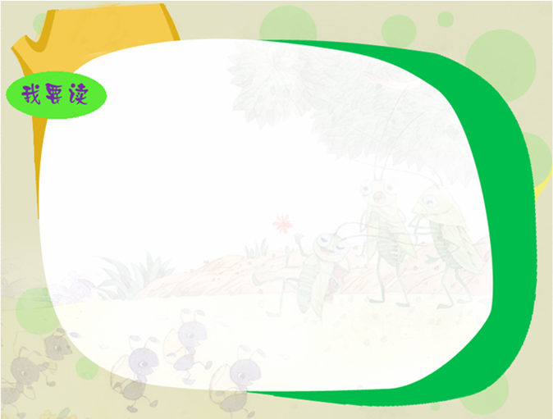
夏天真热。一群蚂蚁在搬粮食。它们有的背，有的拉，个个满头大汗。

Slide 9
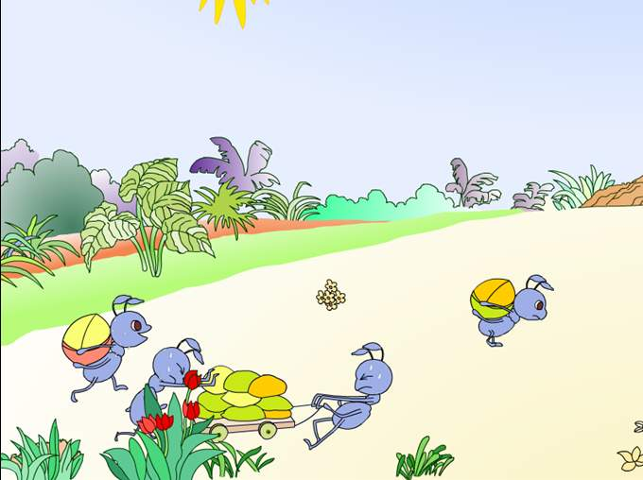
它们有的（背），有的（拉），个个满头大汗。

Slide 10
几只蝈蝈看到了，都笑蚂蚁是傻瓜。它们躲到大树下乘凉，有的唱歌，有的睡觉，个个自由自在。

Slide 11
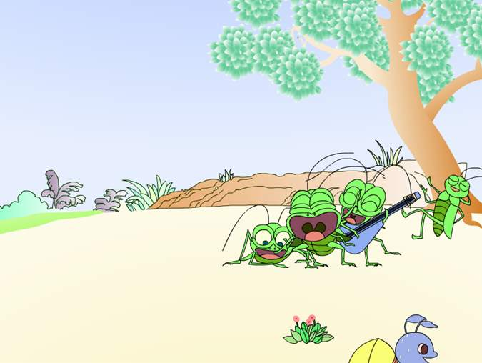

它们躲到大树下乘凉，有的(唱歌)，有的(睡觉)，个个自由自在。

Slide 12
冬天到了，西北风呼呼地刮起来。蚂蚁躺在装满粮食的洞里过冬了。蝈蝈又冷又饿，再也神气不起来了。

Slide 13
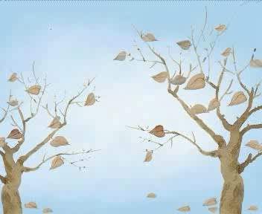
冬天到了，西北风呼(hū)呼地刮起来。

Slide 14
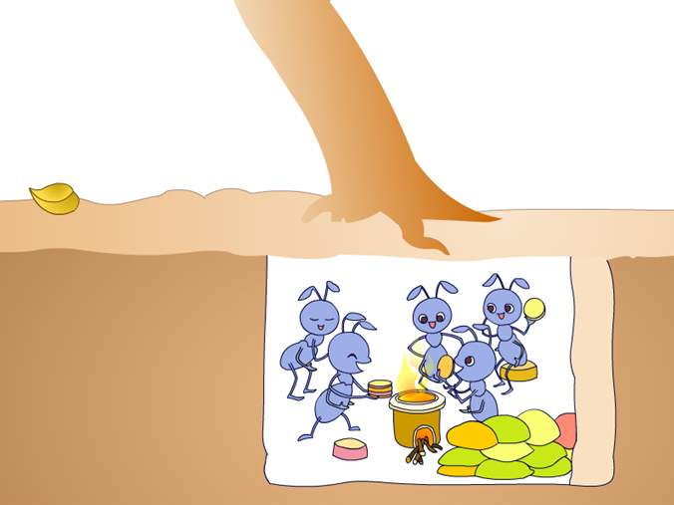
蚂蚁躺在装满粮食的洞里过冬了。

Slide 15
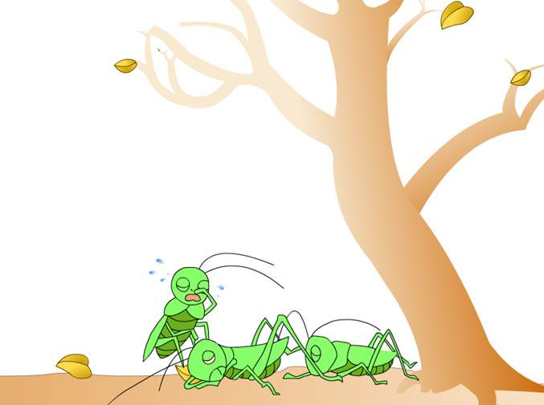
蝈蝈又冷又饿，再也神气不起来了。

Slide 16
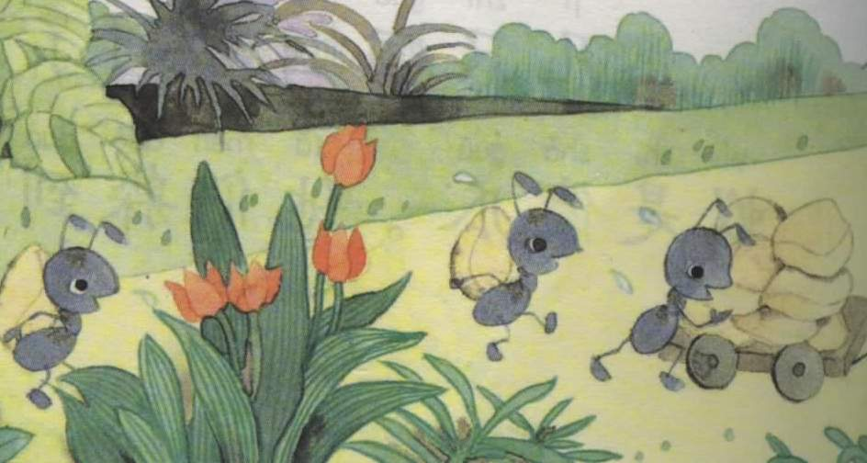
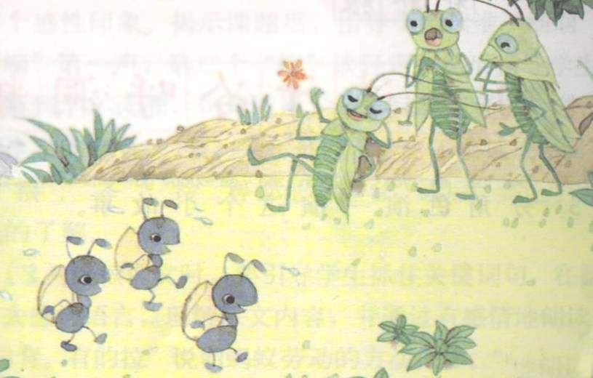
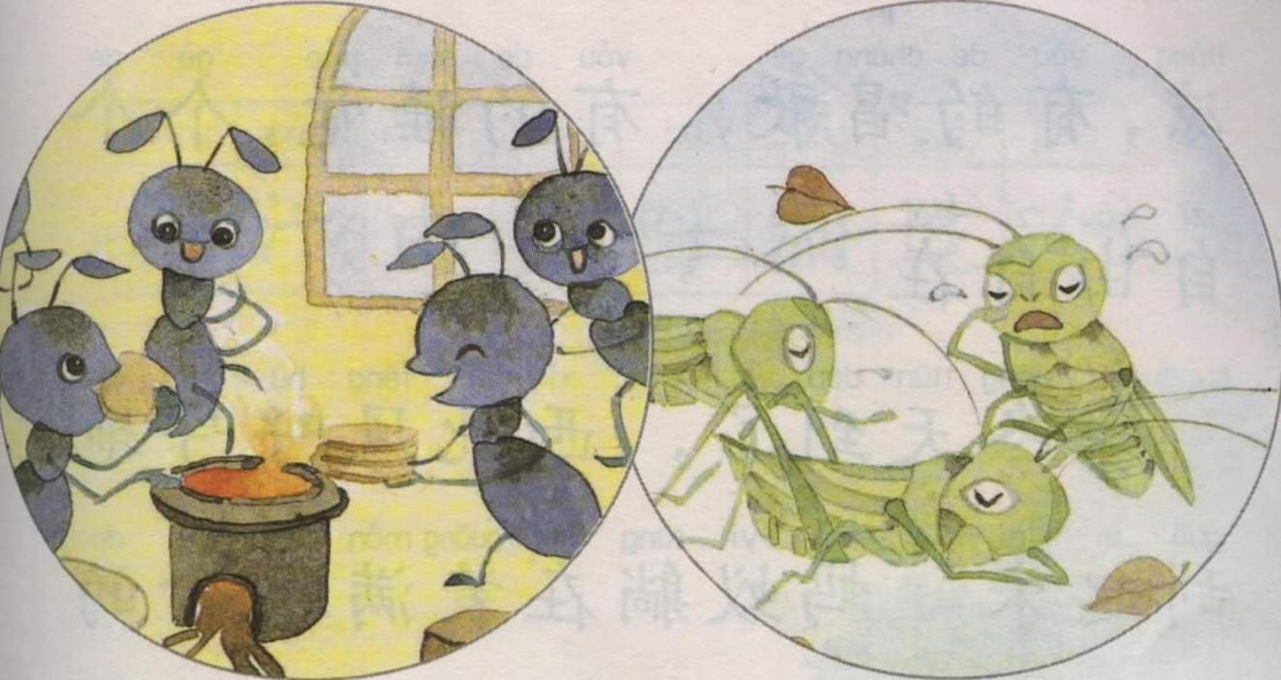
蚂蚁和蝈蝈的故事说完了，同学们你们喜欢谁？为什么呢？

Slide 17
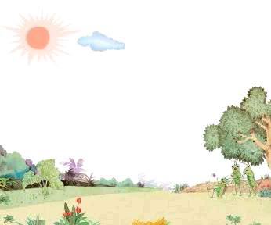
第二年的夏天很快又到了，蚂蚁们又在搬粮食了，几只蝈蝈看到了……

Slide 18
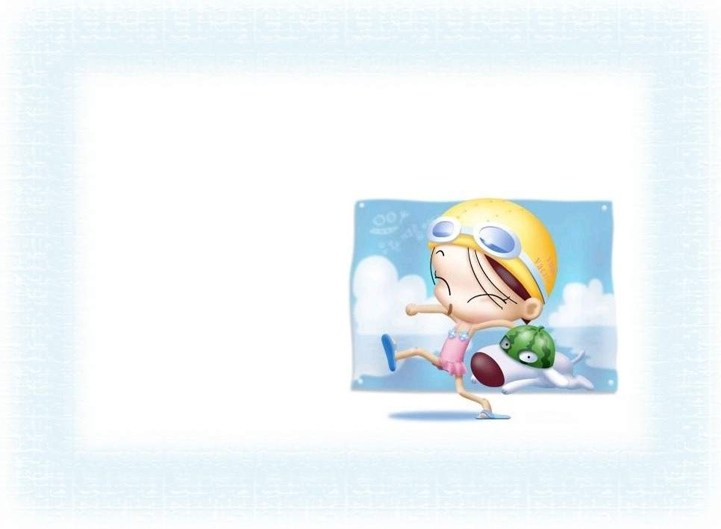
如果你是小蚂蚁，你想对蝈蝈说些什么？
如果你是蝈蝈，你以后会怎么做？

Slide 19
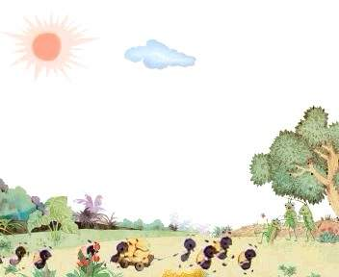
只有勤劳的人才能过上幸福的生活。
劳 动 最 光 荣 ！

Slide 20

三字经
烈日下，小蚂蚁，搬粮食；
绿蝈蝈，忙乘凉。
北风吹，勤蚂蚁，多幸福；
懒蝈蝈，被饿死。
小朋友，学蚂蚁，爱劳动；
展未来，生活美。

Slide 21
练习
1．扩词
由（ ）（ ）过（ ）（ ）
冷（ ）（ ） 冬（ ）（ ）
2．填空：
夏天，一群小蚂蚁在搬（ ），一个个忙得（ ）；蝈蝈躲到（ ）下乘凉，一个个（ ）。
冬天到了，蚂蚁躺在（ ）过冬，蝈蝈（ ），再也（ ）不起来了。

